Slide 1
Lab individual
Trajetória simples de um DW
Março, 2023
Júlio César Chaves
julio.cesar.chaves@prof.fgv.edu.br

Slide 2
Avaliação
Este lab irá compor uma parcela do peso 6 da avaliação da A1.
Pontuação máxima para quem estiver em aula e simplesmente executar as etapas instruídas com foco e dedicação.
Sem pontuação para quem faltar a aula sem justificativa ou se recusar a realizar esta atividade.

Slide 3
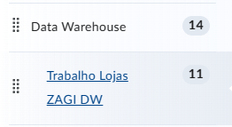
Elaboração do DB operacional
MIR
Não faz parte do lab.
Lista de requisitos de DB operacional.
Não faz parte do lab. Está disponível na seção de anexo desta apresentação.
Modelo Conceitual
Arquivo “ZAGI BR Conceitual.erdplus” disponível no eclass.
Modelo relacional
Arquivo “ZAGI BR Relacional.erdplus” no eclass.
DDL de implantação
“DDL create tables Lojas ZAGI PT BR.sql” no eclass.
DML de carga de dados
“DML insert Lojas ZAGI PT BR” no eclass.

Slide 4
Elaboração do modelo dimensional
Lista de requisitos analíticos
A receita (o fato) detalhado das lojas deverá conter o valor (R$) recebido, a quantidade de itens vendidos, o produto, o cliente, a loja, o dia, a hora, e o identificador da transação de venda.
O dia pode permitir filtros por vários formatos (calendário) datacompleta, diasemana, dia, mes, trimestre, ano.
O diretor deseja visualizar o dashborad cobrindo os seguintes itens:
Para cada loja individual, mostre separadamente por compradores do sexo masculino e feminino o número de unidades de produto vendidas para cada categoria de produto;
Para as lojas 1 e 2, mostre separadamente para compradores do sexo masculino e feminino o número de unidades de produto vendidas para cada categoria de produto;
Para cada loja individual, mostre separadamente para compradores do sexo masculino e feminino o número de unidades de produto vendidas nos dias úteis e nos fins de semana;
Para cada loja individual, mostre separadamente para compradores do sexo masculino e feminino o número de unidades de produto vendidas para cada produto individual em cada categoria.
Implantação do modelo dimensional (DDL)
Arquivo “DW ZAGI PT BR.sql” no eclass.

Slide 5
Elaboração do script de ETL
ETL para carga inicial e ETL para carga incremental
Observar cuidadosamente todas as instruções e comentários dentro do arquivo “ETL.sql” disponível no eclass.
Execute um passo de cada vez, selecionando blocos de instruções e validando os resultados.

Slide 6

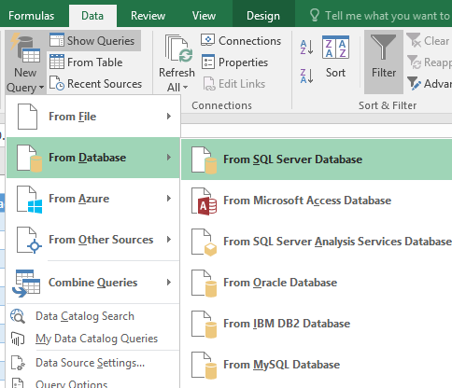
Dashboard do DW
Visualização dos dados através de operações OLAP
Fazer uma cópia do arquivo Excel no servidor de lab, use o seu código de matrícula na sua cópia.
Conecte-se à sua tabela de fato.

Slide 7
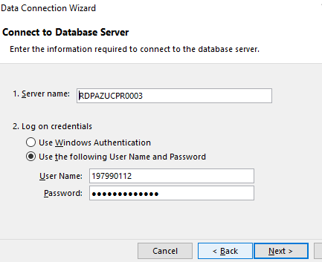
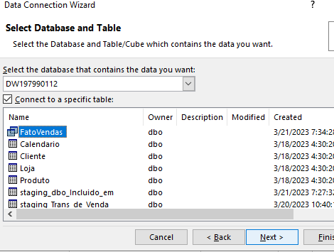

Slide 8
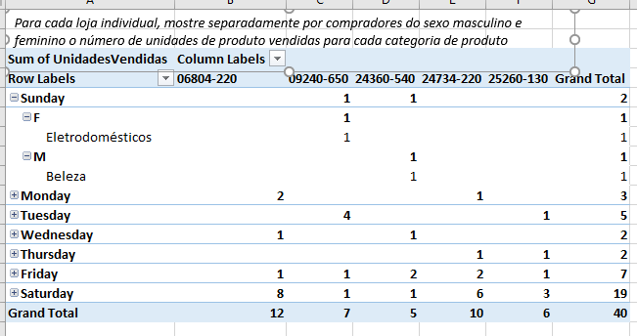
Dashboard do DW
Monte as suas pivot table e faça as operações OLAP com o seu fato, conforme abas da planilha.

Slide 9
Anexo

Slide 10

Lista de requisitos de banco de dados das lojas zagi
O departamento de vendas das Lojas ZAGI decidiu criar um banco de dados que contém detalhes de seu processo de vendas. Depois de realizar entrevistas dentro da empresa e estudar a documentação da empresa, a equipe de banco de dados extraiu os seguintes requisitos para o futuro banco de dados.
•Para cada produto vendido, existe um identificador de produto, um nome e um preço;
•Para cada categoria de produto, existe um identificador de categoria e um nome;
•Para cada fornecedor, existe um identificador de fornecedor e um nome;
•Para cada cliente, existe um identificador de cliente, um nome, um CEP e telefone;
•Para cada transação de venda, existe um identificador da transação e uma data;
•Cada produto é fornecido por exatamente um fornecedor. Cada fornecedor fornece um ou mais produtos;
•Cada produto pertence a exatamente uma categoria. Cada categoria contém um ou mais produtos;
•Cada transação de venda envolve exatamente um cliente. Cada cliente pode estar envolvido em uma ou mais transações de vendas;
•Cada produto é incluído em uma ou mais transações de vendas. Cada transação de venda inclui um ou mais produtos;
•Para cada instância de produto incluído nas transações de vendas, a quantidade de produtos vendidos na transação é registrada.
https://th.bing.com/th/id/R.e419e01d864c7e3ca49a2167c1ef015b?rik=TNvC%2fJKmlUQTSQ&riu=http%3a%2f%2fashfordlouis.co.uk%2fimages%2fretail.jpg&ehk=M%2b1lXRlp0FYUerhV9YYQzwiqYSJKYnudQ%2bGWemX46Mk%3d&risl=&pid=ImgRaw&r=0&sres=1&sresct=1

